Slide 1
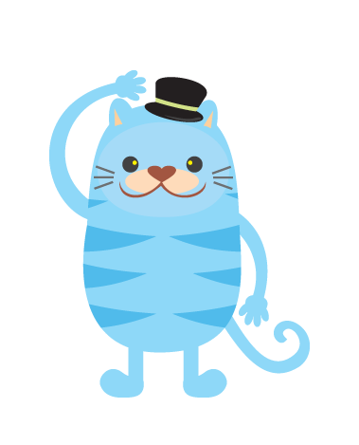
猜猜看
開始

Slide 2

哪一隻 後 宮的貓我最喜歡？
阿瑪
三角
浣腸

Slide 3
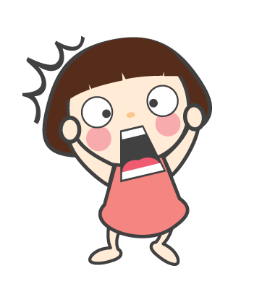
答錯了
重來

Slide 4
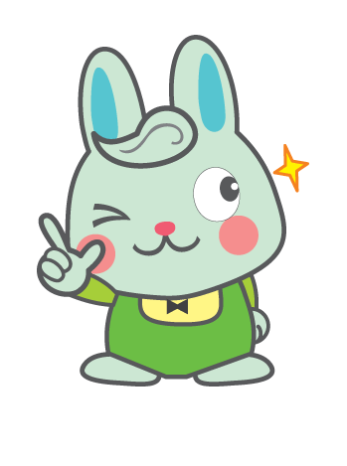
答對了厲害
結束

